Slide 1

IKR projekt
Tomáš Dacík
Adam Pankuch
Daniel Konečný

Slide 2

Deep transfer learning
Technika, pri ktorej je model trénovaný na jednu úlohu prispôsobený a využitý znovu na inú podobnú úlohu.
Základné prístupy:
Fine tuning pre-trained models
Pre-trained models as feature extractors

Slide 3
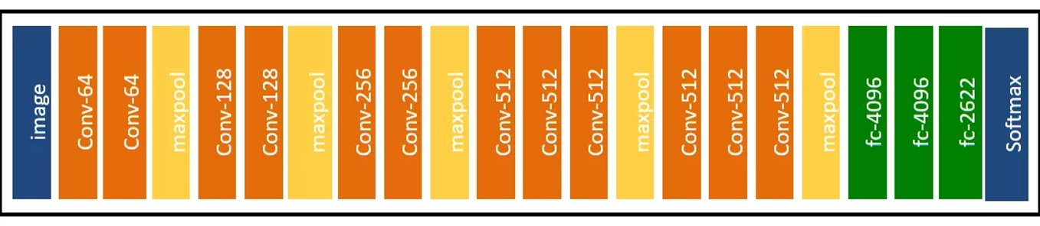
Pre-trained model: VGG -Face
22 vrstiev (37 jednotiek)
Vstup: 224 x 224 x 3 obraz
Výstup: 1 x 2622 vektor
Trénovaný na 2.6M fotkách 2622 celebrít
Rozlišuje medzi 2622 ľudmi

Slide 4
Fine tuning of VGG-Face
"Zmrazenie" všetkých vrstiev VGG-Face
Odstránenie softmax a pridanie Dense 31 vrstvy
Pridanie softmax za Dense 31
Výsledky: 93,7 %
Zlepšenie:
odstránenie / pridanie viacerých vrstiev
ladenie viacerých vrstiev

Slide 5
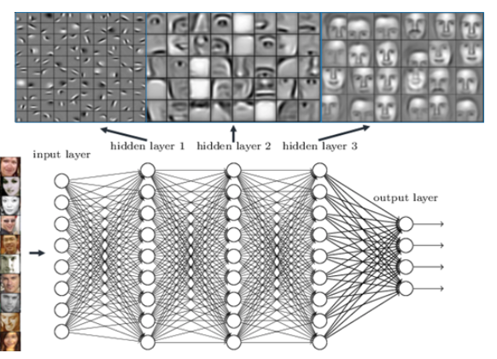
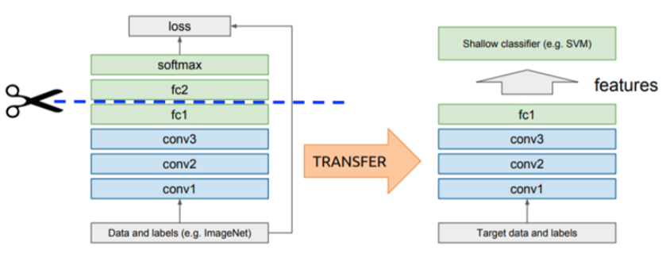
VGG-Face as feature extractor

Slide 6
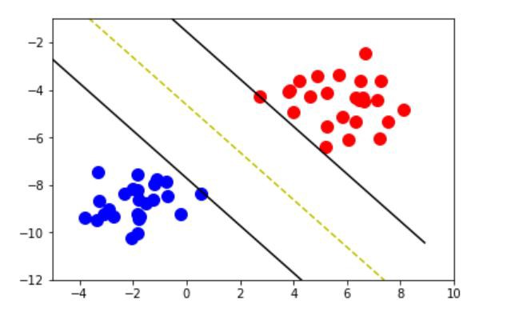
Support Vector Machine (SVM)
Lineární klasifikátor na oddělení binárních dat
Vhodný při malém množství trénovacích dat
Časově a prostorově nenáročný
Výsledek VGG + SVM: 97,8 %

Slide 7
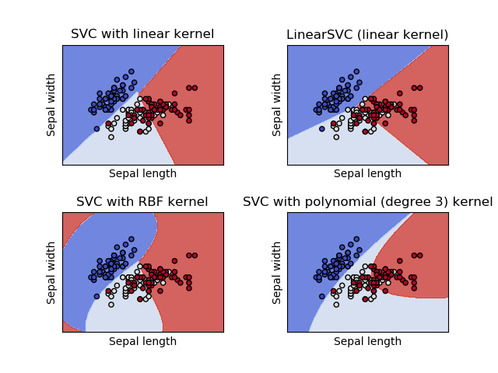
SVM – Multi-class classification
Každý proti každému
Jeden proti všem

Slide 8
SVM – Kernel trick
Radial basis function
Polynomial function

Slide 9
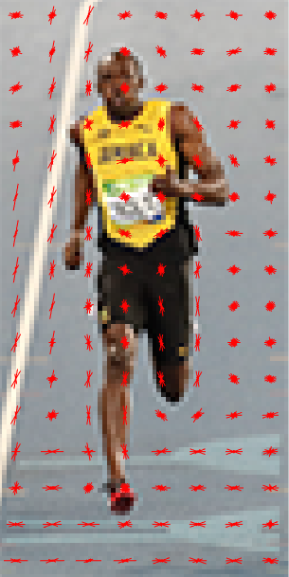
Histogram of Oriented Gradients (HoG)
Reprezentace obrázku pomocí gradientů
Normalizace více gradientů do jednoho
Konkatenace do gradientů do jednoho pole
Výsledek HoG + SVM: cca. 80 %

Slide 10
Gaussian mixture model (GMM)
Extrakce MFCC
GMM pro každou třídu (30 komponent)
Výsledek: 83,6 %
Vylepšení:
Zmenšení apriorních pravděpodobností pro příliš časté třídy

